Slide 1
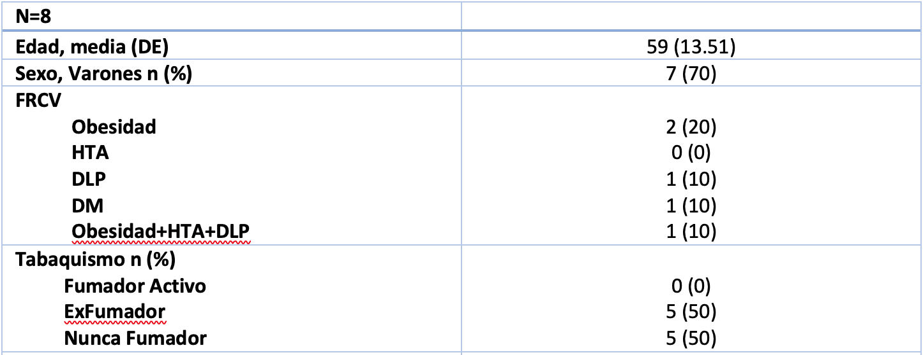
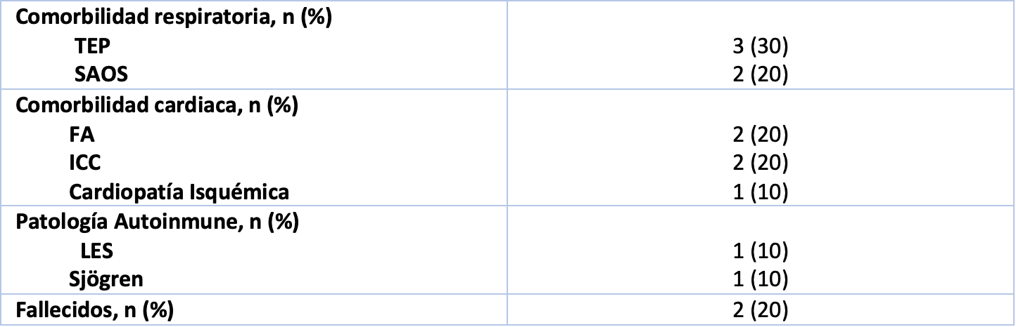
SUPERVIVENCIA Y FACTORES PRONÓSTICOS EN LA HIPERTENSIÓN PULMONAR ASOCIADA A SARCOIDOSIS
Autores: Domínguez Blasco M¹; López Ramírez, C1; López Bauzá, A¹; Rodríguez Portal, JA¹.
Unidad Médico-Quirúrgica de Enfermedades Respiratorias. Hospital Universitario Virgen del Rocío, Sevilla.
METODOLOGÍA
OBJETIVO
Estudio descriptivo de 10 pacientes con sarcoidosis pulmonar e HTP en seguimiento en las consultas de Neumopatías Intersticiales del Hospital Virgen del Rocío.
A todos los pacientes se les realizó un cateterismo derecho para confirmar la HTP así como pruebas de función respiratoria.
Realizamos una valoración del pronóstico entre variables clínicas y mortalidad.
Describir las características clínicas y analizar el pronóstico en pacientes con sarcoidosis pulmonar e Hipertensión Pulmonar (HTP) en seguimiento en una unidad de neumopatía intersticial en un hospital de tercer nivel.
RESULTADOS

Slide 2
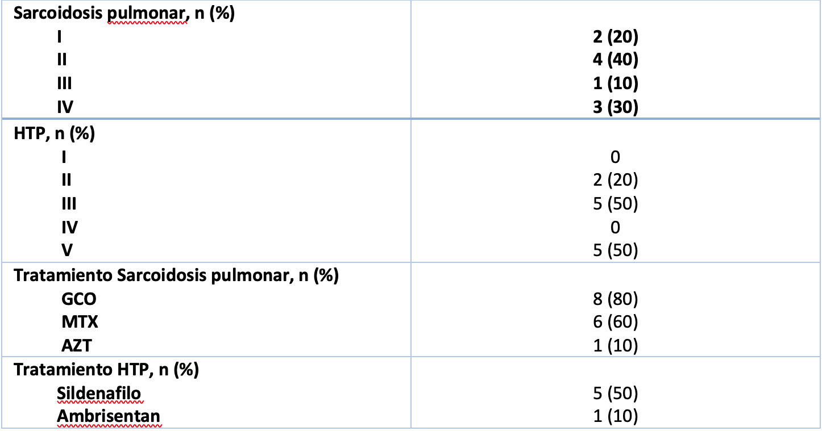
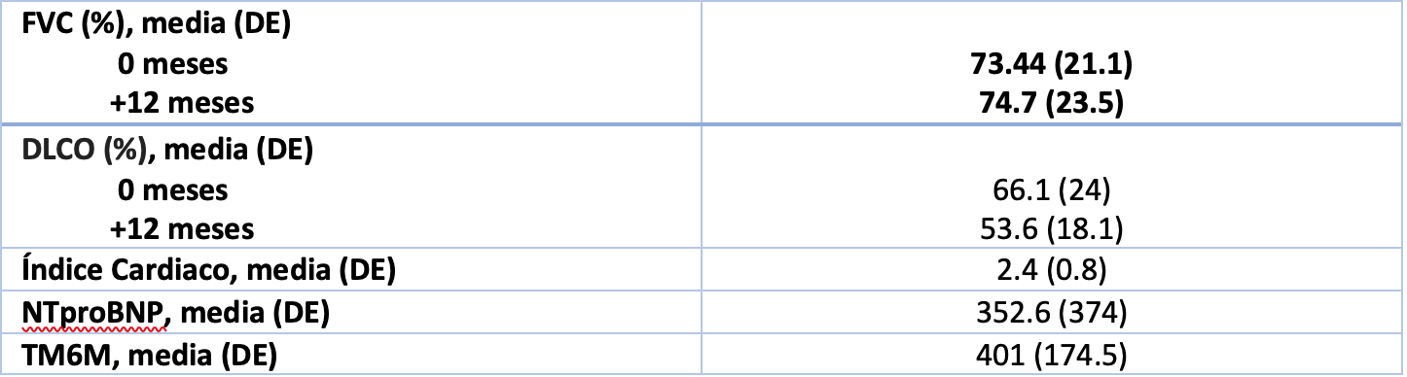
Los pacientes fallecidos (n=2) tenían mayor edad media (78.5 VS 54.5), recorrían menor distancia en el TM6M y tenían mayor nivel de NT-proBNP y menor índice cardiaco. No hubo relación con la presencia de FRCV, tabaquismo, comorbilidades respiratorias o cardiacas.
CONCLUSIONES
En nuestra serie, confirmamos el valor pronóstico del NT-proBNP y el índice cardiaco. Los pacientes fallecidos recorrían menos distancia en el TM6M, sin embargo, esta relación no fue estadísticamente significativa.

